Slide 1
专题二
声波及其应用
山东科学技术出版社
网址：http://www.lkj.com.cn/

Slide 2
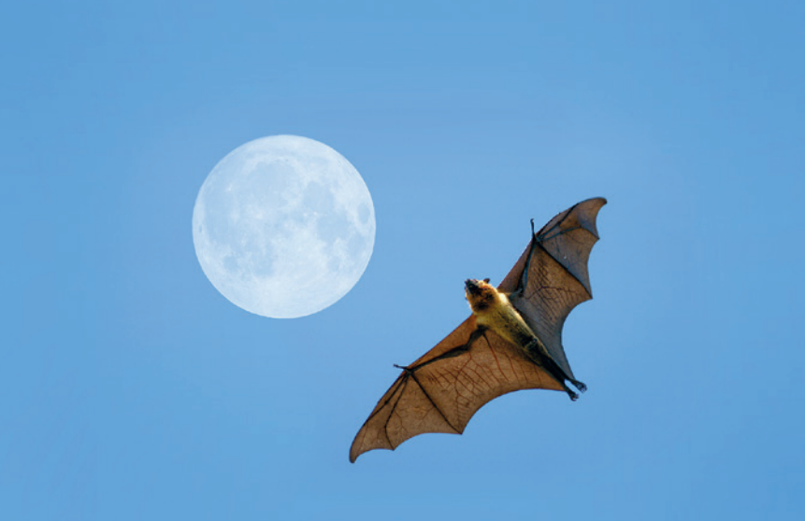
第二节 超声波的应用
问题导入
夜间出来觅食的蝙蝠不是用眼睛“看到”前方的食物或障碍物，而是用声波来判断前方的情况，并由此来改变飞行线路（图 2-2-1）。人类能听到蝙蝠发出的声波吗？
图2-2-1 飞行中的蝙蝠
山东科学技术出版社
网址：http://www.lkj.com.cn/

Slide 3
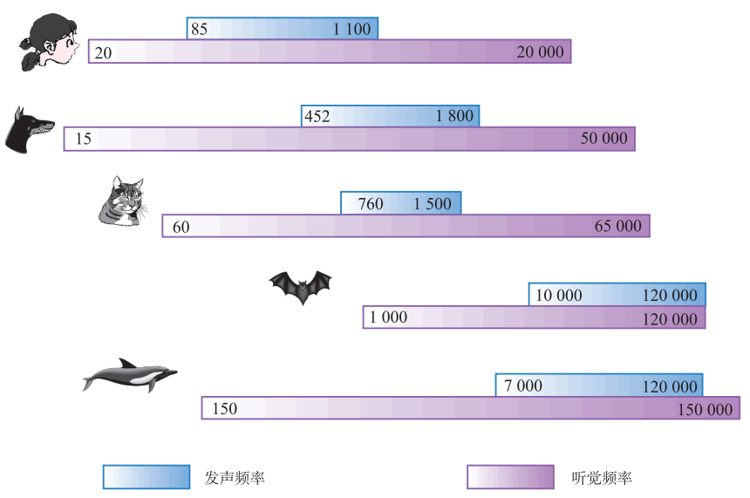
1. 超声波
物体振动发出声音的频率范围是很宽的，其中能引起人的听觉的声音频率在 20 ～ 20000 Hz 范围内。频率高于 20000 Hz 的声波称为超声波，频率低于20 Hz 的声波称为次声波。
人的耳朵听不到超声波，也听不到次声波。人的发声系统也发不出超声波和次声波。但在自然界中，有一些动物对声音的敏感程度大大超过人类。我们熟知的狗，既能听到超声波，也能听到次声波。人和动物的发声频率和听觉频率如图 2-2-2 所示。
图2-2-2 人和动物的发声频率和听觉频率
超声波和次声波都具有传播性能好的特点。超声波由于频率高，还具有能量大，易透射、折射和反射的特点。另外，超声波对人体危害性小，可用于医疗等。
山东科学技术出版社
网址：http://www.lkj.com.cn/

Slide 4
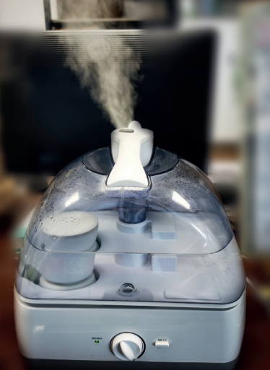
物理与生活
超声波加湿
空气非常干燥时，我们的皮肤容易龟裂，这就需要增加空气的湿度，营造湿润的环境来改善。加湿器就是常用的选择。超声波加湿器（图 2-2-3）主要是采用高频振荡，再通过雾化片的高频振动使加湿器中的水被抛离水面产生水雾，达到对空气加湿的目的。
图2-2-3 超声波加湿器
山东科学技术出版社
网址：http://www.lkj.com.cn/

Slide 5
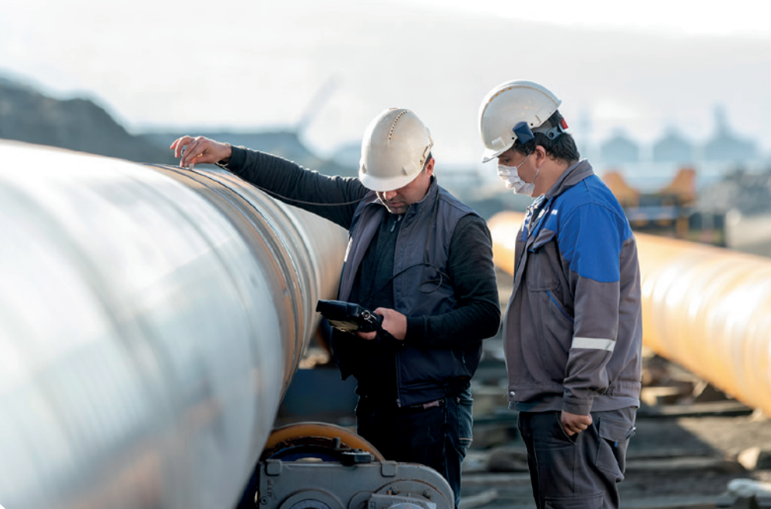
2. 超声波在工农医方面的应用
在工业上，可利用超声波对金属构件进行检测（图 2-2-4）。通常均匀材料中存在的缺陷会导致一些物理特性的不一致。超声波在两种物理特性不同的介质的界面处会发生反射，通过接收反射回来的能量和相关物理特性的信号，可以检测金属的内部情况。
图2-2-4 用超声波检测金属构件
山东科学技术出版社
网址：http://www.lkj.com.cn/

Slide 6
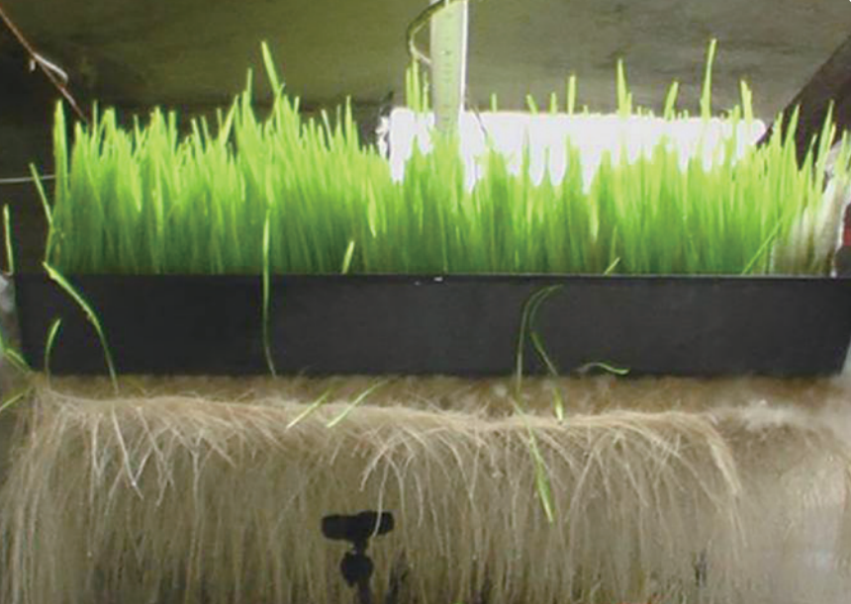
2. 超声波在工农医方面的应用
在农业上，对种子、作物进行超声处理，消毒杀菌，有利于种子的发芽和作物的生长。当超声波射到浸泡在水中的种子上时，会对种子产生一种类似摩擦的作用，大大提高种皮的透水性和透气性，种子就能提前发芽。同时，超声波能促使种子内储存的淀粉、脂肪和
蛋白质更好地溶解于水，变成易被种胚吸收的养料，使幼苗茁壮成长。超声波还能杀死潜伏在种子上的某些病菌和虫卵。此外，超声波雾化技术已被广泛应用于温室无土栽培中（图 2-2-5），可以增加温室内的湿度，提高作物的产量。
图2-2-5 用超声波处理作物
山东科学技术出版社
网址：http://www.lkj.com.cn/

Slide 7
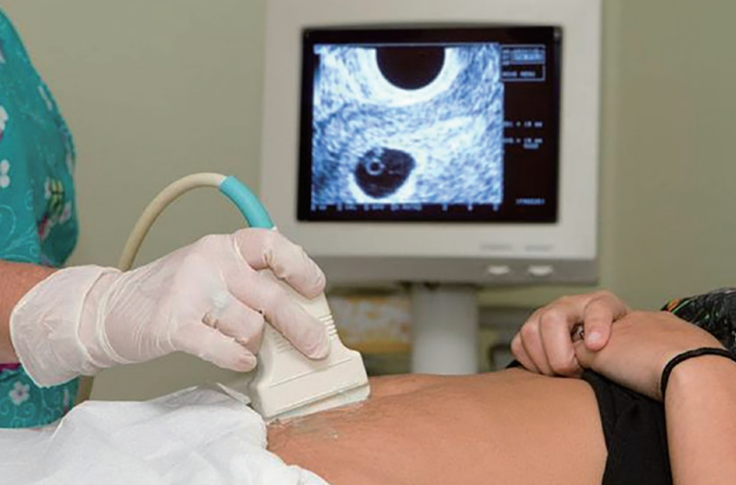
2. 超声波在工农医方面的应用
在医学上，超声波检查（图 2-2-6）已成为临床医学中不可缺少的诊断方法。医生把能发射超声波的探头放在患者体表的适当位置，让超声波在人体内传播。当某脏器发生病变时，反射回来的信号与正常情况不同。医生就可据此诊断该脏器是否发生了病变，并可分析病变的性质，从而确定治疗方案。另外，超声波碎石已经广泛应用于临床治疗当中。
图2-2-6 B型超声波检查
山东科学技术出版社
网址：http://www.lkj.com.cn/

Slide 8
巩固提升
1. 在海洋探测中常利用超声波测量海洋的深度。大洋某处，海平面处的声呐从发出信号到接收信号共需 3.6 s。请计算该处海洋的深度。（超声波在海水中传播的速度按 1500 m/s 计算）
2. 收集资料，了解医学上 B 超仪器的工作原理，撰写小调查报告，并在课堂上交流。
3. 收集资料，了解渔船上超声探测仪的工作原理，撰写小调查报告，并在课堂上交流。
山东科学技术出版社
网址：http://www.lkj.com.cn/

Slide 9
专题归纳
一、概念及应用
1. 声音也是一种波，称为声波。声音分为有规律振动的乐音和无规律振动的噪声。噪声对人体有着极大的危害，我们要减少和防治噪声。因波源与观察者之间有相对运动而使观察者接收到的波的频率发生变化的现象，称为多普勒效应。光波、无线电波、微波等都能发生多普勒效应，多普勒效应是波共有的特征。多普勒效应在生产生活中有着广泛应用。
2. 能引起人的听觉的声音频率在 20 ～ 20000 Hz 范围内。频率高于 20000 Hz的声波称为超声波，频率低于 20 Hz 的声波称为次声波。超声波已被广泛应用于各个领域，如多普勒测速、多普勒彩色超声诊断、超声波加湿、超声波检测探测仪检测金属构件内部情况、超声波处理种子和作物、B 型超声波检查。
山东科学技术出版社
网址：http://www.lkj.com.cn/

Slide 10
专题归纳
二、思维与创新
1. 通过对声波有关问题的探究分析，总结归纳出声波分为乐音和噪声。乐音有利于身体健康，而噪声则使人不适甚至造成实质性伤害。通过对多普勒效应现象的研究观察，理解多普勒测速仪等的原理并会应用。
2. 通过收集医用 B 型超声、超声探测仪相关资料，了解其工作原理，通过撰写小调查报告、课堂交流等活动，提高学生专业技能，培养合作交流意识和能力。
山东科学技术出版社
网址：http://www.lkj.com.cn/

Slide 11
专题归纳
三、实践与技能
1. 通过观察探究正在发声的手机在耳边摇动时音调的变化情况，加深对多普勒效应的感性认识，增强实验观察能力。
2. 通过制作简易听诊器的实践活动，提高操作技能和培养工匠精神，发展技能操作、技术运用的能力。
四、态度与责任
通过对我国北斗卫星导航系统成就及发展历程等的了解，培养精益求精、追求卓越的工匠精神，增强民族自豪感和为中华民族伟大复兴而奋斗的使命感和责任感。
山东科学技术出版社
网址：http://www.lkj.com.cn/

